Slide 1
Выбор решения
Нейронные сети. Почему?
1) Лучше обнаружение объектов в сложной изменяющейся среде
2) Возможность обнаружить прозрачный, тонкий, разноцветный объект
Какие проблемы?
1) Маленькая база даных
2) Необходимо время на создание обучающей выборки
3) Вычислительные мощности

Slide 2
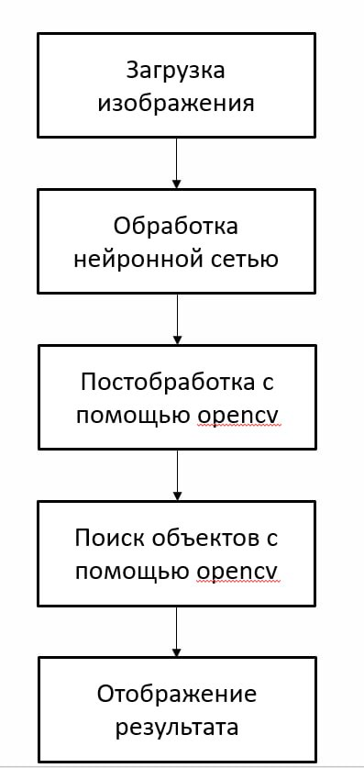
Алгоритм и библиотеки
Используемые библиотеки:
Numpy
Opencv
Tensorflow
Matplotlib
PIL
Time
Os

Slide 3
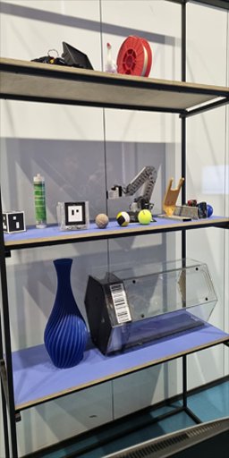
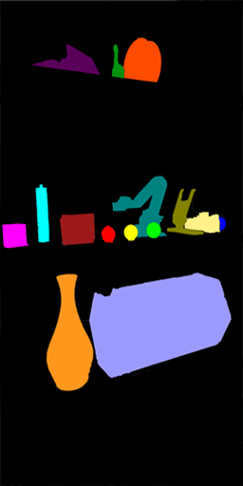
Предподготовка данных
1) Размер изображение изменяется до 256х512
2) Каждое изображение сегментируется вручную, для подачи на обучение нейросети

Slide 4
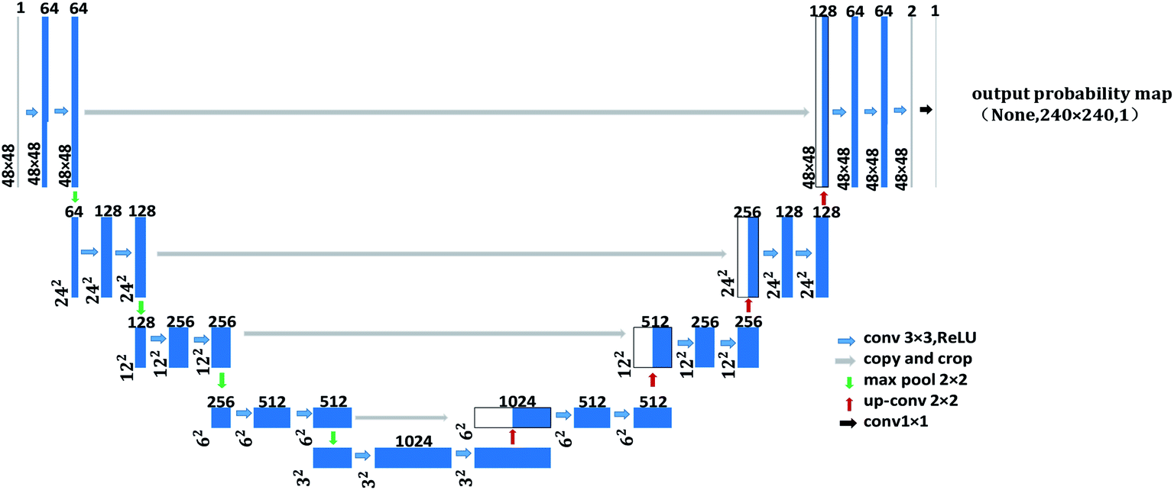

Нейронная сеть
Было принято использовать классическую модель нейросети для сегментации U-Net, но с добавлением пробросов между слоями
#студсоветгуап #студсоветвделе
#уютныйсс3

Slide 5
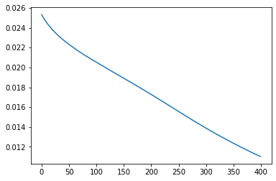
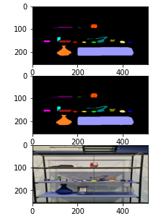
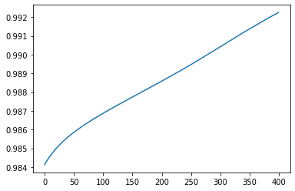
Выход нейросети
Задача нейронной сети сводится к получению такой же сегментации, как и ручное сегментирование

Slide 6
Постобработка
После получения изображения из нейросети:
1) Накидывается маска определённого цвета
2) Размытие изображения и перевод в ЧБ
3) Поиск объектов этого цвета
4) Отсеивание шумов и неточностей нейросети
5) Отображение итоговой картинки

Slide 7
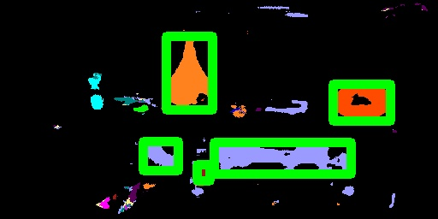
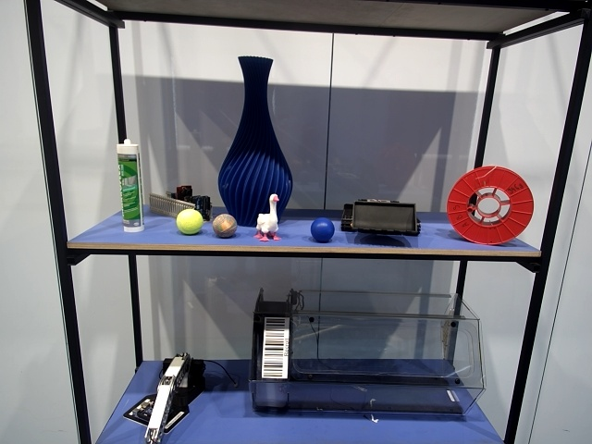
Итог

Slide 8
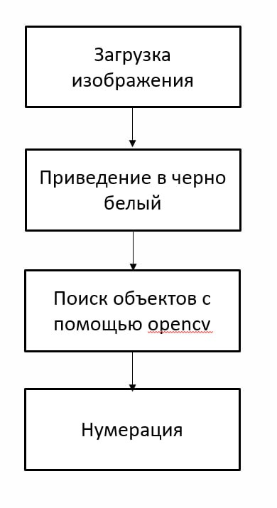
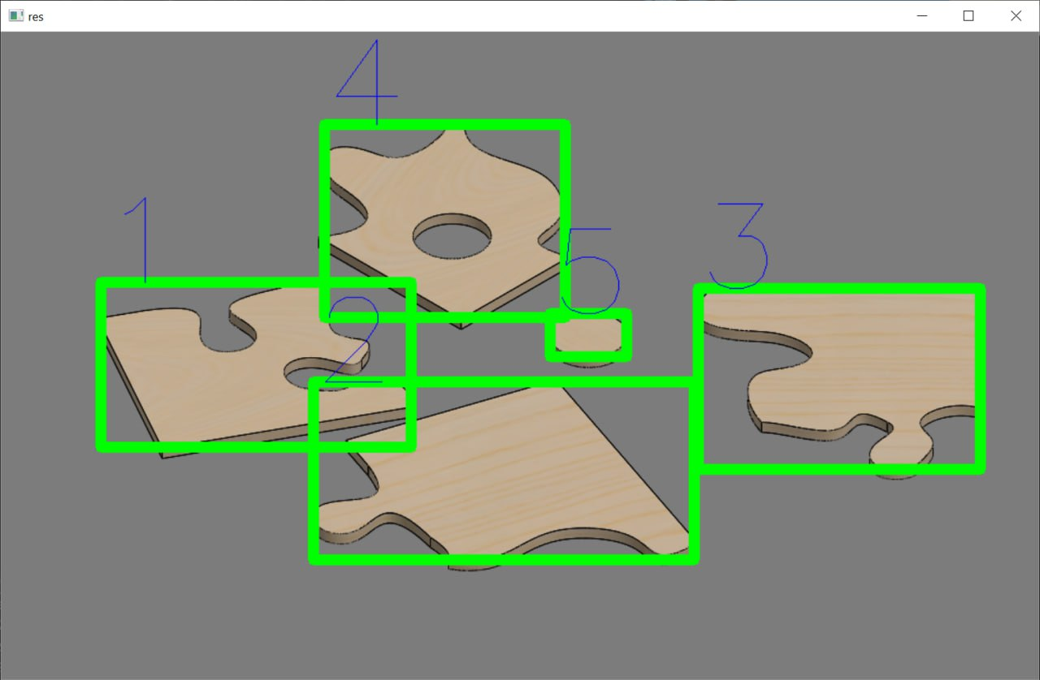
Доп задание
Несмотря на то, что квадратный контур у всех фигур одинаковый, их периметры разные и отличаются сильно, что позволяет их отсортировать по этому признаку

Slide 9
Спасибо за внимание

